Slide 1
崇德加油站迁建项目土地用途变更 审批公示 禄劝彝族苗族自治县自然资源局 建设项目行政审批批前公示 项目名称: 崇德加油站迁建项目土地用途变更 申报单位: 禄劝工业园区管委会 审批经办: 禄劝彝族苗族自治县自然资源局 公示类别： 批前公示 公示时间： 7个工作日（ 2022.5 .26 —2022.6 .6） 公示媒体： 禄劝政务网 公示组织单位： 禄劝彝族苗族自治县自然资源局 建设用地性质变更内容： 崇德加油站迁建项目位于崇德街道办角家营村委会（昆禄公路旁），地块面积6584.82平方米，用地性质由工业用地变更为商业用地。 备注：对以上公示项目有异议者，请在公示期限内以书面形式将意见和建议反馈到禄劝彝族苗族自治县自然资源局。（联系电话：68913475） 禄劝彝族苗族自治县自然资源局 2022年5月25日

Slide 2
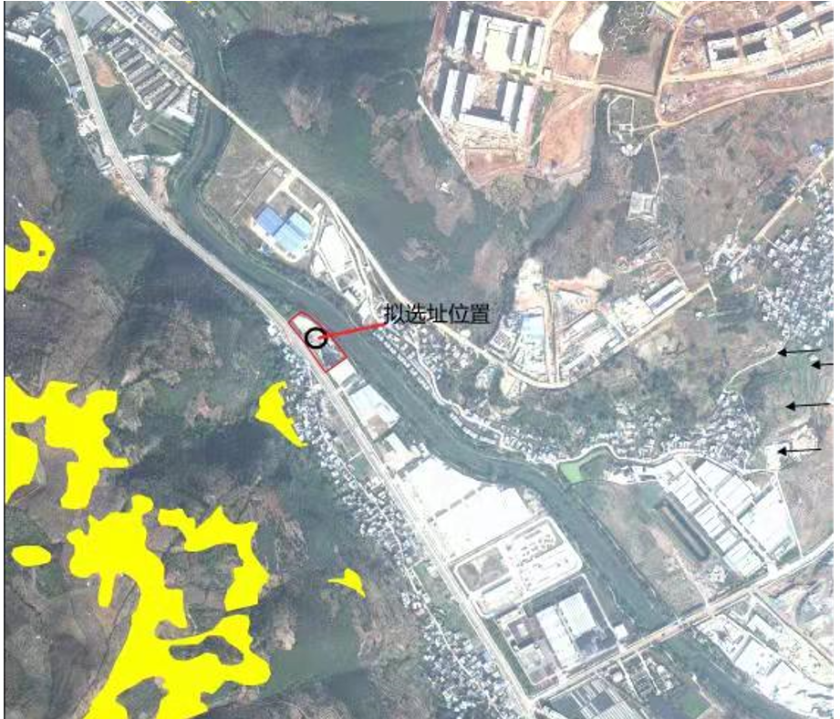
崇德加油站迁建项目地块范围图

